Slide 1
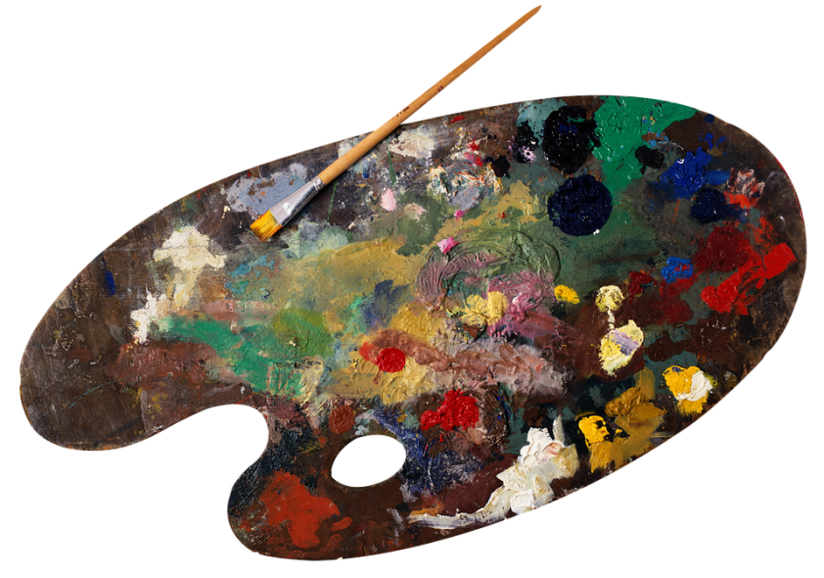
HISTORIA POLSKI
PĘDZLEM I KREDKĄ.
Prace uczniów klasy 5 d
Opracowała Małgorzata Cieśla

Slide 19
Dziękuję za uwagę.

